Slide 1


Правила вживання сполучень йо, ьо.

Slide 2
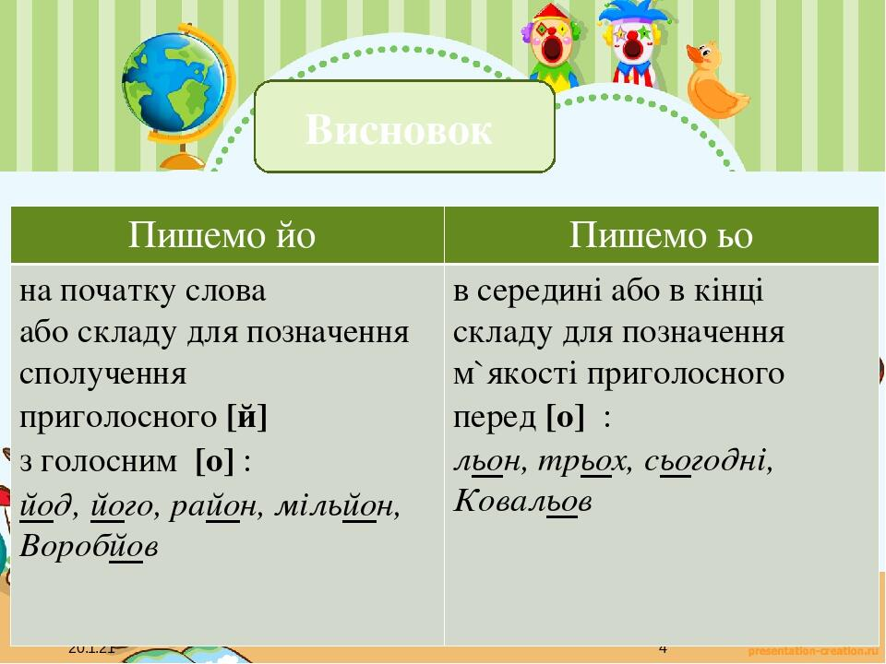

Slide 3


Slide 4

ДОМАШНЯ РОБОТА

